Slide 1
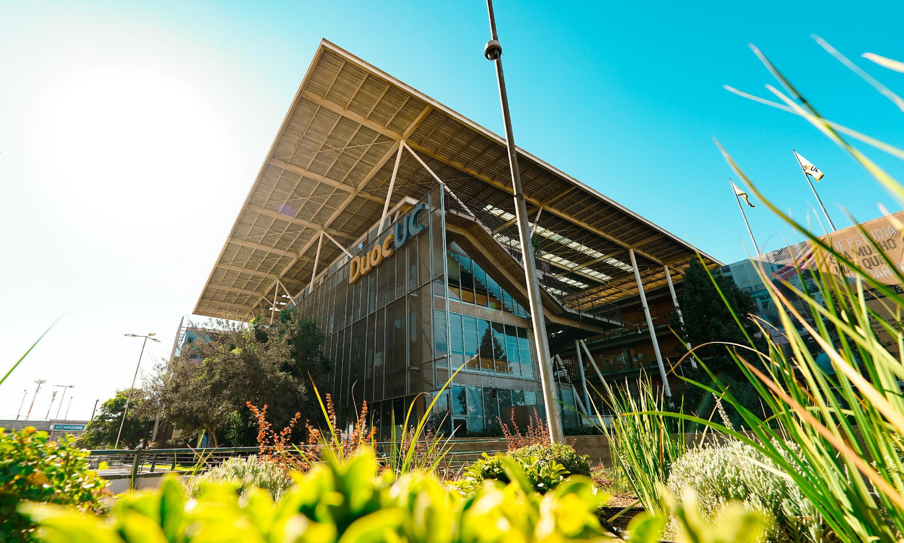

Portafolio de Titulo
SISTEMA DE GESTIÓN
DE TALLER
PEPSICO
CAPSTONE 003D | GRUPO 6 | ESCUELA DE INFORMÁTICA Y TELECOMUNICACIONES
Fecha: 02/12/2025
Docente: Fabián Alejandro Álvarez Montenegro

Slide 2






Introduccion
1
El Desafío
HACIA LA
TRANSFORMACIÓN
DIGITAL
Origen y
Problemática Actual
2
Nuestra Solución
Propuesta y
Objetivos (APT)
3
Alcance
Metodología y
Límites y alcances
Este proyecto aborda la modernización crítica de la gestión de talleres PepsiCo, reemplazando la manualidad por un ecosistema digital inteligente.
4
Arquitectura
Tecnología y Flujos
5
Impacto
Resultados del proyecto

Slide 3



Integrantes y Asignación de Roles
Asignación de
Dana Werdecker
Líder de Proyecto /
Desarrolladora Front-End
Diego Fuentes
Analista y Diseñador / Desarrollador Back-End
Coordinación del cronograma, gestión de la comunicación y aseguramiento de la calidad.
Desarrollo de la interfaz de usuario responsiva.
Levantamiento de requerimientos, diseño de la arquitectura y base de datos.
Implementación de la lógica de negocio y API.

Slide 4
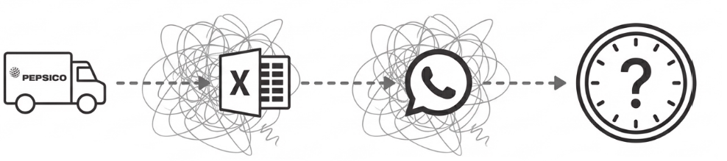
Origen de la Problemática
UN ECOSISTEMA MANUAL
Registro en planillas manuales
Ingreso de vehiculos
Comunicacion Informal
Incertidumbre
Esta dependencia genera falta de control, datos redundantes y pérdida crítica de tiempo en la busqueda de informacion.

Slide 5
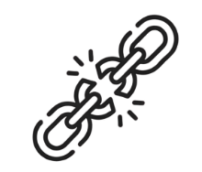
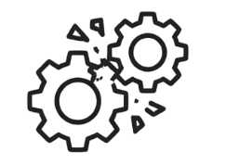

La problemática:
Puntos Críticos de la Operación
Falta de Trazabilidad
Ineficiencia Operativa
Comunicación Fragmentada
Dificultad para seguir el historial de un vehículo.
Pérdida de información clave entre turnos.
Ausencia de datos centralizados para la toma de decisiones.
Procesos de registro lentos y propensos a errores.
Gestión compleja de la disponibilidad de mecánicos.
Tiempos de espera no optimizados y aglomeraciones.
Dependencia de canales informales como WhatsApp.
Falta de una fuente única y confiable de información.
Riesgo de malentendidos y decisiones desinformadas.

Slide 6
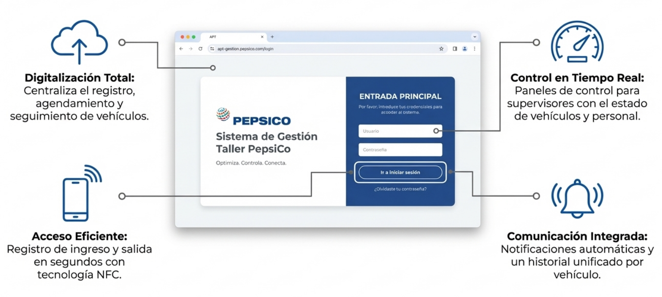
Nuestra propuesta
Plataforma APT- Gestion Inteligente de Taller
QR

Slide 7
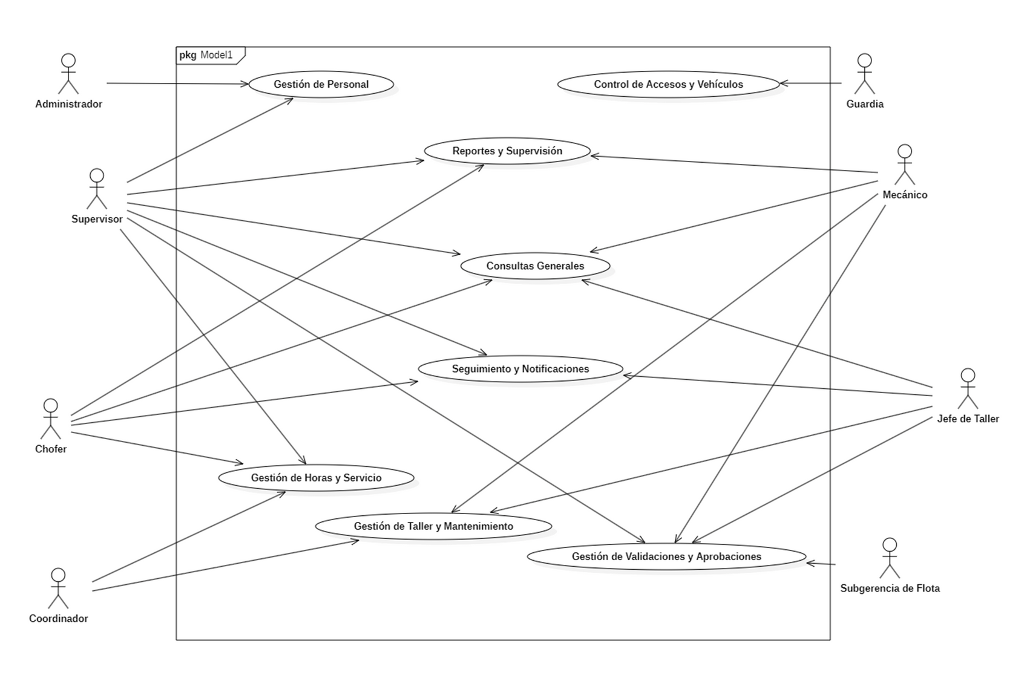
Casos de Uso

Slide 8

Nuestra Misión y los Pasos para Lograrla
Objetivo General
Desarrollar una plataforma digital que optimice la gestión del taller, automatizando procesos clave para mejorar la trazabilidad, eficiencia y transparencia de las operaciones.
Objetivos Específicos
Implementar un sistema de perfiles y roles diferenciados.
Desarrollar un módulo de agendamiento de horas para mantenciones.
Automatizar el registro de vehículos con tecnología QR.
Crear un sistema de reportes y notificaciones en tiempo real.
Garantizar una arquitectura de software escalable y segura.

Slide 9



Alcances
Limitaciones
Plataforma Web Responsiva
No es una Aplicación Móvil Nativa.
Módulo de Agendamiento y Emergencias
Sin Integración con sistemas ERP de PepsiCo (en esta fase).
Sin Módulo de Facturación o Costos.
Control de Acceso con tecnología QR
Gestión de Perfiles y Roles (Chofer, Mecánico, Supervisor, etc.)
Notificaciones y Reportes Básicos de Gestión

Slide 10
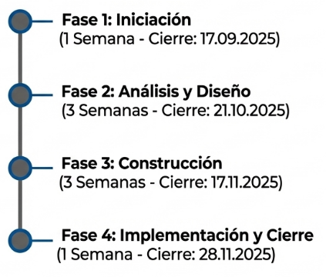
Nuestro Plan de Ejecución
Metodología: Cascada
Cronograma
Iniciación
Análisis y Diseño
Desarrollo
Implementación y cierre
Justificación: Ideal para requerimientos claros, un equipo compacto y un plazo fijo de 17 semanas.

Slide 11
Etapas Principales de la Implementacion
1.Análisis del Proceso Actual.
•Revisión del flujo real: ingreso → diagnóstico → asignación → ejecución → cierre.
•Identificación de actores clave del taller PepsiCo: Coordinador, Supervisor, Jefe de Taller, Mecánico, Guardia.
2.Modelado y Diseño de la Solución.
•Flujo operacional modelado en Bizagi.
•Casos de uso y clases en StarUML.
•Diseño de BD en Supabase.
•Bocetos de interfaz y estructura de navegación.
3.Desarrollo de Funcionalidades.
•Interfaces y lógica del cliente en React + Vite + Tailwind.
•Backend sobre Supabase.
•Implementación de los módulos del sistema:
- Registro de ingreso del vehículo.
- Diagnóstico inicial.
- Asignación de trabajo.
- Ejecución por mecánicos.
- Revisión y cierre técnico.
- Reportes automáticos.
4.Integración y Pruebas.
•Pruebas por módulo y del flujo completo de OT.
•Depuración de roles, permisos y validación.
•Ajustes de interfaz y experiencia de usuario.
5.Implementación y Preparación Final.
•Despliegue en Render + Supabase.
•Documentación técnica del proyecto.
Preparación de presentación final.

Slide 12
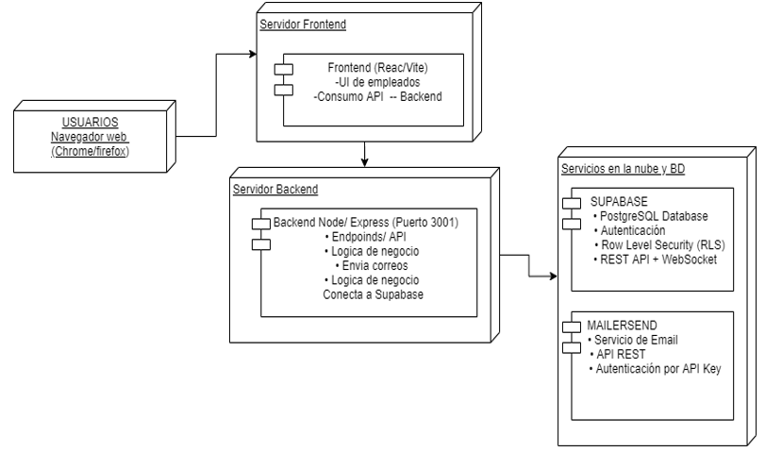
Topología del proyecto
Arquitectura del software: Diagrama de Despliegue

Slide 13
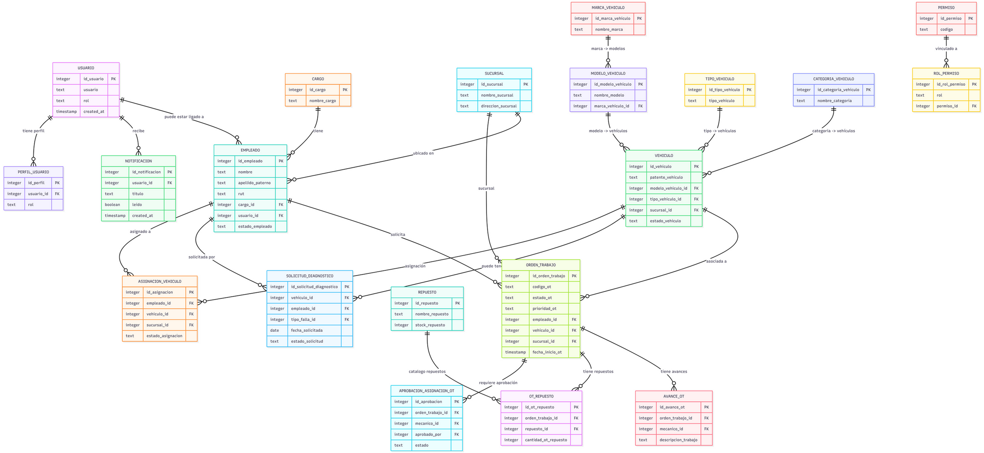
Modelo de Datos

Slide 14







Tecnologias del Proyecto
Frontend
Base de datos
React
PostgreSQL
TypeScript
Supabase
Tailwind CSS
Backend
Infraestructura y Despliegue
Node.js
Render
Express

Slide 15

Garantizando la Calidad: Un Sistema Probado y Confiable
Pruebas Unitarias (Vitest)
Pruebas funcionales (Caja Negra)
Descripcion | Resultado
Inicio de sesión | OK
Login | OK
Registro de Vehiculos | OK
57/57 PASSED
57 de 57 pruebas unitarias pasadas, asegurando la calidad del codigo a nivel de componente
Verificación exitosa de Casos de Uso

Slide 16
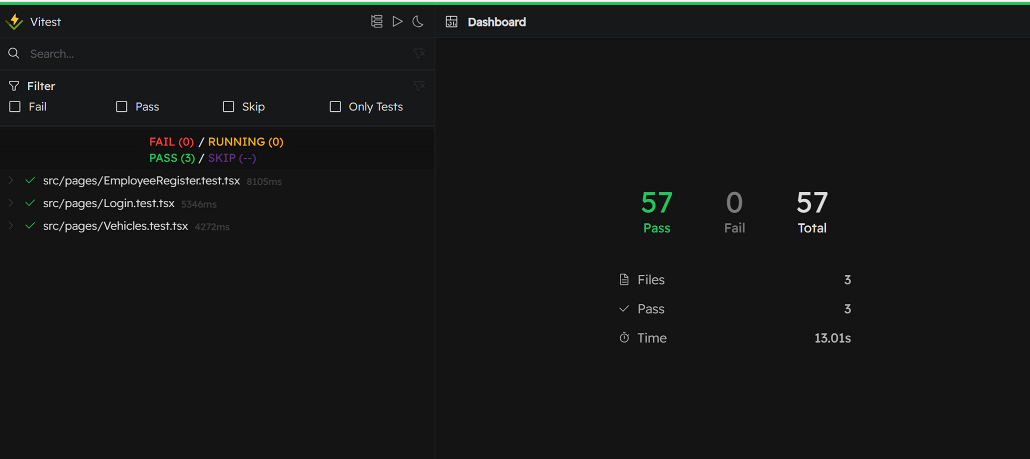
(Vitest)

Slide 17
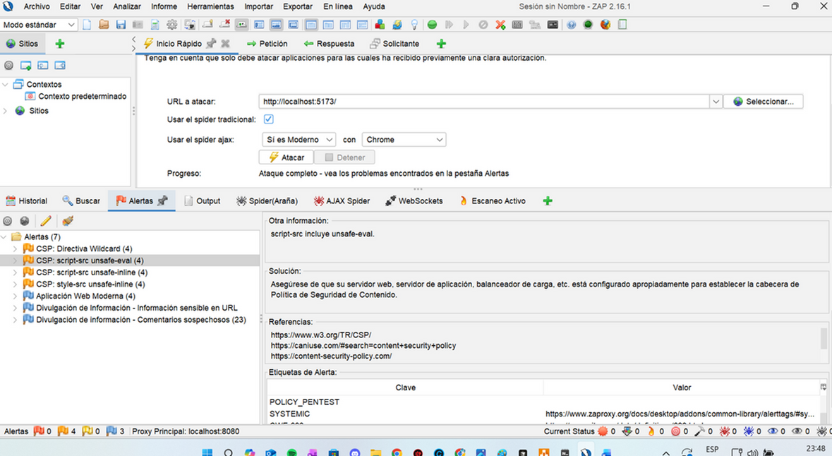
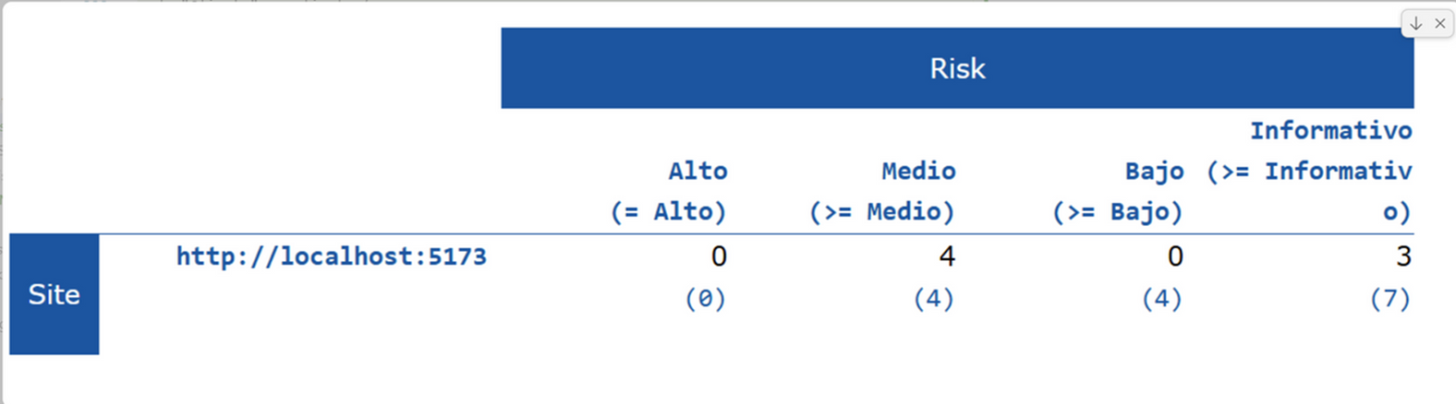
Pruebas de seguridad (OWASP ZAP)
1.Sin vulnerabilidades de riesgo alto
2.Alertas de riesgo medio relacionadas con CSP en desarrollo
(necesarias para Vite y Tailwind)
3.Headers de seguridad implementados correctamente
4.Alertas informativas no representan riesgos de seguridad

Slide 18
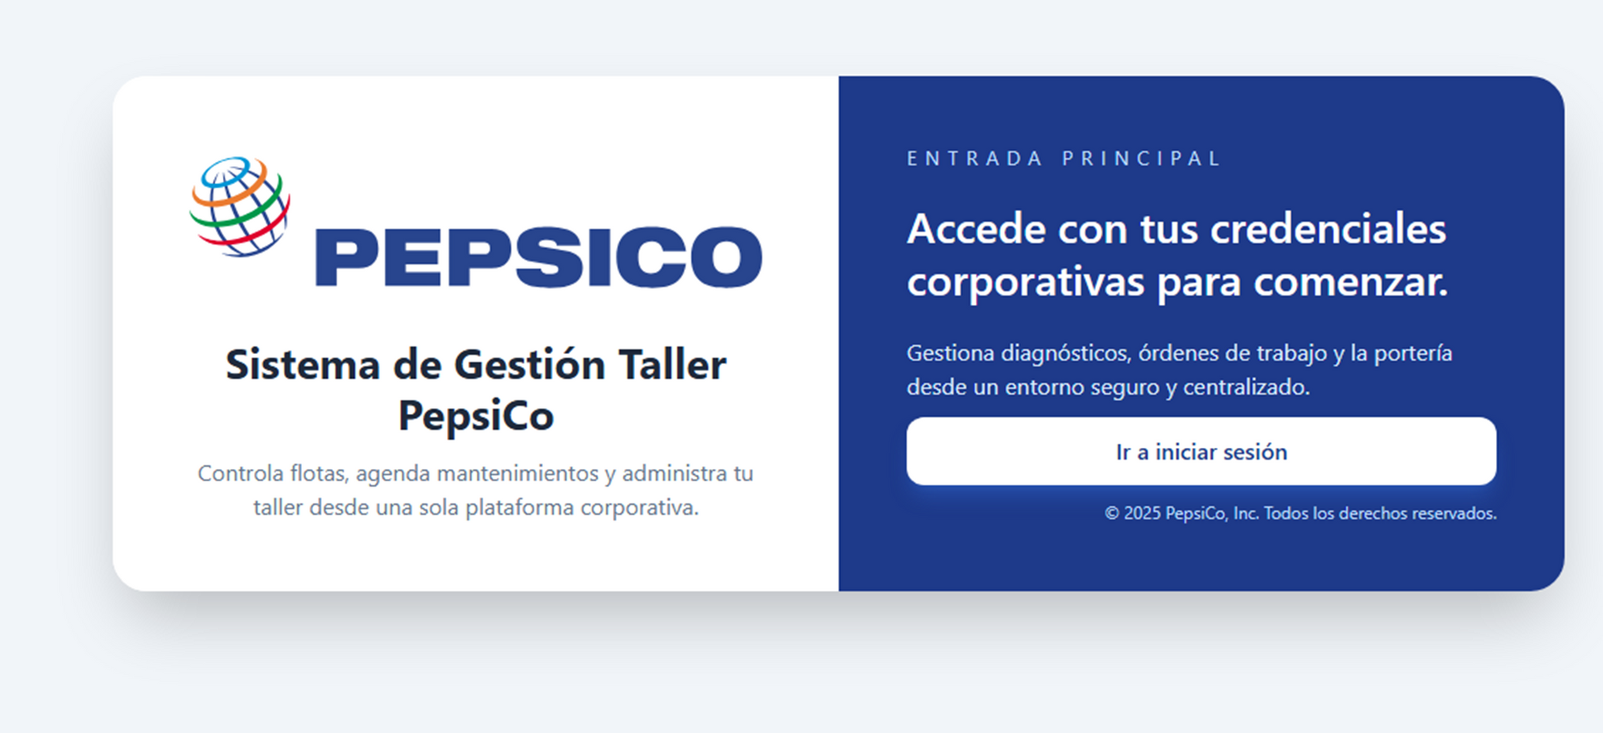
Demostración Plaraforma PepsiCo

Slide 19
Resultado
•Resultados obtenidos
•Lecciones Aprendidas
•Obstáculos presentados durante el desarrollo

